Slide 1
计算机网络

Slide 2
第12讲 局域网
虚拟局域网
无线局域网

Slide 3
1 虚拟局域网
为了减少竞争域的范围，可以使用网桥或交换机将物理网络划分为不同的逻辑子网。但是，这种方法划分的逻辑子网的结构缺少灵活性，效率不高。由此，产生了虚拟局域网（Virtual LAN，VLAN）的概念。

Slide 4
1.1 虚拟局域网的概念
虚拟局域网的定义
  VLAN 在逻辑上等价于广播域。可以将VLAN 类比成一组最终用户的集合，这些用户可以处在不同的物理LAN 上，但可以像在同一个LAN 上那样自由通信而不受物理位置的限制。
  同一个VLAN的站点所发送的数据可以广播传输到该VLAN的所有站点，不同VLAN的站点的数据不能直接广播传输。

Slide 5
1.1 虚拟局域网的概念
虚拟局域网的优点
  性能上，减少了不必要的广播数据在网络上的传播
  不受网络物理位置的限制，可跨越多个物理网络、多台交换机
  划分VLAN可有效提升带宽
  可以有效地隔离VLAN间的访问，增加了网络内部的安全性
  VLAN均由软件实现定义与划分，建立与重组VLAN十分灵活

Slide 6
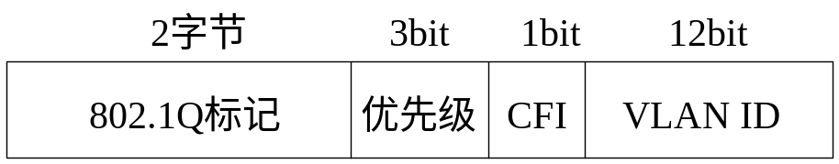
1.1 虚拟局域网的概念
802.1Q标记类型固定设置为0x8100；
后2个字节的前3位是用户优先级字段；
其后1位是规范格式指示符（CFI）；
最后的12位是该VLAN标识符，用来惟一地标识该以太网数据帧所属的VLAN
VLAN采用的以太网帧格式
  采用IEEE801.3au标准，增加一个4字节的VLAN标记字段

Slide 7
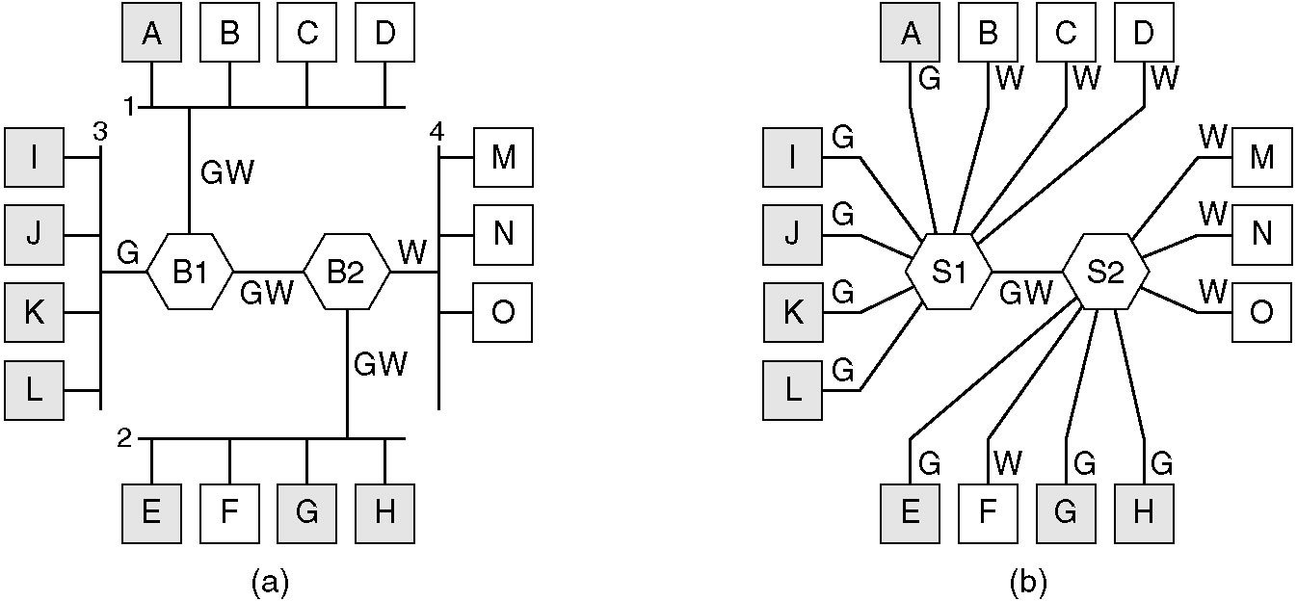
1.1 虚拟局域网的概念
VLAN将逻辑拓扑结构从物理拓扑结构脱离
需在网桥或交换机建立配置表，指明通过哪些端口可以访问哪些VLAN。当一帧来自于灰色VLAN，则该帧被转发到所有标记为G的端口。

Slide 8
1.1 虚拟局域网的概念
工作原理
决定数据属于哪个VLAN 的方法：
  显示标记，当一个LAN 上的桥或交换机从工作站上接收到数据后，就用一个VLAN 标识符表示是从该VLAN 来的数据；
  隐式标记，不对数据进行标记，而是根据其他的信息，如数据到达的端口。标记数据可以根据端口、源MAC地址、源网络地址、其他一些字段或字段的组合。
为了能够用这些方法来标记数据，在交换机上要保持一个最新的数据库，数据库中包括VLAN 和所使用的标记字段的映射。

Slide 9
1.2 虚拟局域网的组建
设定VLAN的方法
  基于端口的VLAN
  基于MAC地址的VLAN
  三层VLAN
  IP多播组VLAN
  更高层次的VLAN

Slide 10
1.2.1 基于端口的VLAN
将交换设备的端口分组来划分VLAN，可以将同一个交换机的不同端口设置为不同的VLAN，也可以将不同的交换机的端口设置为同一个VLAN。
按端口划分VLAN 是构造VLAN 的常用方法。 缺点是无法使一个端口的设备同时参加到多个VLAN中，特别是当客户从一个地方移到另一个地方时，端口发生变化，网管人员必须对VALN进行重新配置。

Slide 11
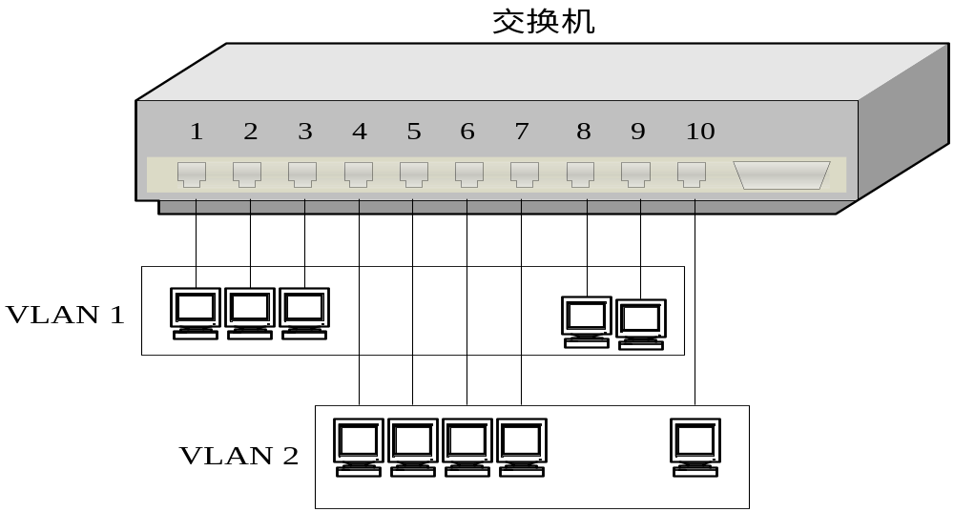
1.2.1 基于端口的VLAN
单交换机端口定义VLAN

Slide 12
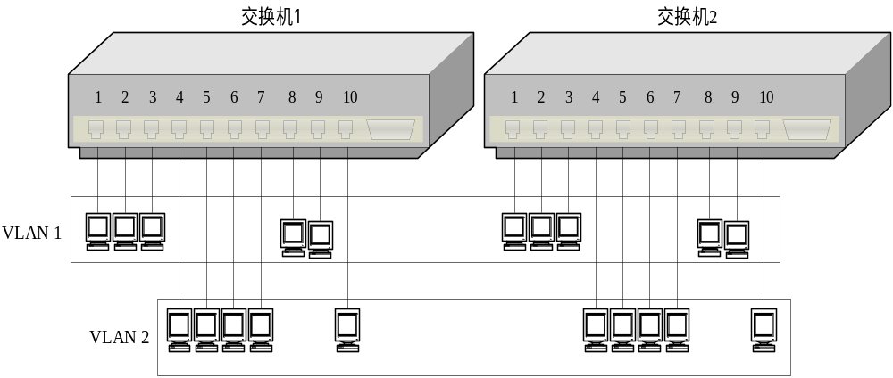
1.2.1 基于端口的VLAN
多交换机端口定义VLAN

Slide 13
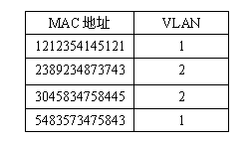
1.2.2 基于MAC地址的VLAN
根据工作站的MAC地址配置VLAN，交换机跟踪每一个VLAN所属的MAC地址。由于MAC 地址是不变的，当工作站移到另一位置时仍可保持其原先的VLAN成员身份不变而无需网管人员重新配置，同时可以实现一个MAC对应多个VLAN

Slide 14
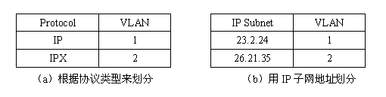
1.2.3 三层VLAN
基于网络层的VLAN根据协议类型（网络中存在多协议）或网络层地址（如TCP/IP 中的子网段地址）来进行VLAN成员的划分
利用网络层定义虚拟网有以下几点优势：可按传输协议划分网段；用户可以在网络内部自由移动而不用重新配置自己的工作站；可以减少由于协议转换而造成的网络延迟。

Slide 15
1.2.4 IP多播组VLAN
任何属于同一IP组播组的计算机都属于同一虚拟网。因此，利用IP组播域来划分虚拟网的方法给使用者带来了巨大的灵活性和可延展性。

Slide 16
1.2.5 更高层次的VLAN
根据应用或服务来定义VLAN 的成员，例如文件传输协议（FTP）可以在一个VLAN 上执行，远程登录应用在另一个VLAN 上。

Slide 17
2 无线局域网
常用的802.11无线局域网
标准 | 频段 | 数据速率 Mb/s | 物理层 | 优缺点
802.11a | 5 GHz | 最高为54 | OFDM | 最高数据率较高，支持更多用户同时上网，价格最高，信号传播距离较短，且易受阻碍
802.11b | 2.4 GHz | 最高为11 | HR-DSSS | 最高数据率较低，价格最低，信号传播距离最远，且不易受阻碍
802.11g | 2.4 GHz | 最高为54 | OFDM | 最高数据率较高，支持更多用户同时上网，信号传播距离最远，且不易受阻碍，价格比802.11b贵

Slide 18
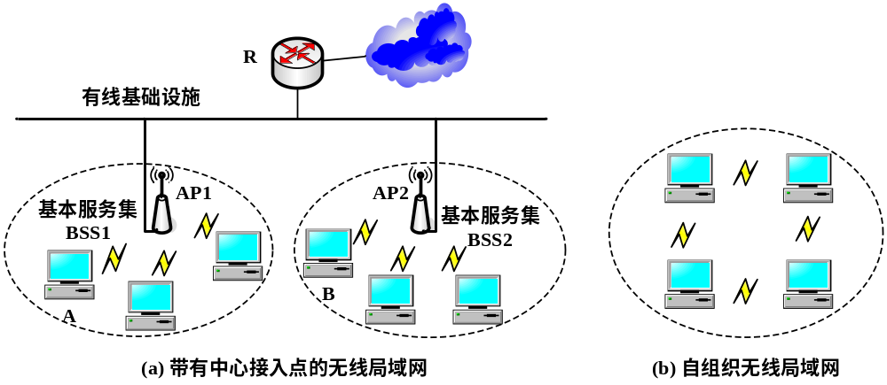
2.1 无线局域网的结构分类
无线局域网可分为两大类；一是有固定基础设施的，二是无固定基础设施的。

Slide 19
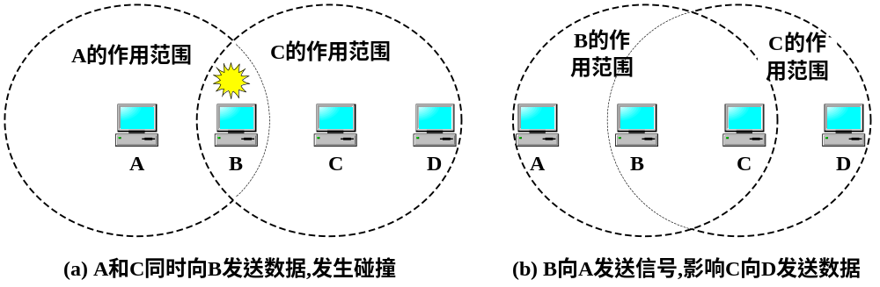
2.2 无线局域网的工作原理
无线局域网不能搬用CSMA/CD协议
  “冲突检测”功能在无线局域网中无法实现；
  产生隐藏站问题和暴露站问题；
  由于无线信道的传输条件特殊，信号强度的动态范围非常大。这就使发送站无法使用冲突检测的方法来确定是否发生了碰撞。
Notes:
在802.11无线局域网协议中，冲突的检测存在一定的问题，这个问题称为“Near/Far”现象，这是由于要检测冲突，设备必须能够一边接受数据信号一边传送数据信号，而这在无线系统中是无法办到的。CSMA/CD在发送的过程中，可以监听信道，如果没有检测到冲突信号，则认为数据发送成功，相当于是一种基于主动检测的确认。而无线网络中的，CSMA/CA利用ACK信号来避免冲突的发生，也就是说，只有当客户端收到网络上返回的ACK信号后才确认送出的数据已经正确到达目的地址
隐藏站点：对于A站点，它不知道C的存在，也无法监听到C的信号，反过来，对于C站点，它不知道A的存在，也无法监听到A的信号，也就是说，A和C互为隐藏站点，导致它们同时向B发送数据。
暴露站点：当B向A发送数据的时候，C可以监听到，C会认为它的作用范围当前忙碌，于是，C就不敢给D发送数据，实际上，B向A发送数据并不会影响C向D发送数据，此时，对于想要发送数据给D的C站点而言，B站点为暴露站点。

Slide 20
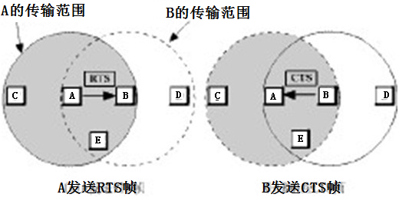
2.2 无线局域网的工作原理
如果站A要向站B发送数据，那么，站A在发送数据帧之前，要先向站B发送一个请求发送帧RTS(Request To Send)。在RTS帧中已说明将要发送的数据帧的长度。站B收到RTS帧后就向站A回应一个允许发送帧CTS(Clear To Send)。在CTS帧中也附上A欲发送的数据帧的长度(从RTS帧中将此数据复制到CTS帧中)。站A收到CTS帧后就可发送其数据帧了。
Notes:
在802.11无线局域网协议中，冲突的检测存在一定的问题，这个问题称为“Near/Far”现象，这是由于要检测冲突，设备必须能够一边接受数据信号一边传送数据信号，而这在无线系统中是无法办到的。CSMA/CD在发送的过程中，可以监听信道，如果没有检测到冲突信号，则认为数据发送成功，相当于是一种基于主动检测的确认。而无线网络中的，CSMA/CA利用ACK信号来避免冲突的发生，也就是说，只有当客户端收到网络上返回的ACK信号后才确认送出的数据已经正确到达目的地址
隐藏站点：对于A站点，它不知道C的存在，也无法监听到C的信号，反过来，对于C站点，它不知道A的存在，也无法监听到A的信号，也就是说，A和C互为隐藏站点，导致它们同时向B发送数据。
暴露站点：当B向A发送数据的时候，C可以监听到，C会认为它的作用范围当前忙碌，于是，C就不敢给D发送数据，实际上，B向A发送数据并不会影响C向D发送数据，此时，对于想要发送数据给D的C站点而言，B站点为暴露站点。

Slide 21
2.2 无线局域网的工作原理
对于站C，站C处于站A的无线传输范围内，但不在站B的无线传输范围内。因此站C能够收听到站A发送的RTS帧，但经过一小段时间后，站C收听不到站B发送的CTS帧。这样，在站A向站B发送数据的同时，站C也可以发送自己的数据而不会干扰站B接收数据(注意：站C收听不到站B的信号表明，站B也收听不到站C的信号)。
Notes:
在802.11无线局域网协议中，冲突的检测存在一定的问题，这个问题称为“Near/Far”现象，这是由于要检测冲突，设备必须能够一边接受数据信号一边传送数据信号，而这在无线系统中是无法办到的。CSMA/CD在发送的过程中，可以监听信道，如果没有检测到冲突信号，则认为数据发送成功，相当于是一种基于主动检测的确认。而无线网络中的，CSMA/CA利用ACK信号来避免冲突的发生，也就是说，只有当客户端收到网络上返回的ACK信号后才确认送出的数据已经正确到达目的地址
隐藏站点：对于A站点，它不知道C的存在，也无法监听到C的信号，反过来，对于C站点，它不知道A的存在，也无法监听到A的信号，也就是说，A和C互为隐藏站点，导致它们同时向B发送数据。
暴露站点：当B向A发送数据的时候，C可以监听到，C会认为它的作用范围当前忙碌，于是，C就不敢给D发送数据，实际上，B向A发送数据并不会影响C向D发送数据，此时，对于想要发送数据给D的C站点而言，B站点为暴露站点。

Slide 22
2.2 无线局域网的工作原理
对于站D，站D收听不到站A发送的RTS帧，但能收听到站B发送的CTS帧。因此，站D在收到站B发送的CTS帧后，应在站B随后接收数据帧的时间内关闭数据发送操作，以避免干扰站B接收自A站发来的数据。
对于站E，它能收到RTS帧和CTS帧，因此，站E在站A发送数据帧的整个过程中不能发送数据。
Notes:
在802.11无线局域网协议中，冲突的检测存在一定的问题，这个问题称为“Near/Far”现象，这是由于要检测冲突，设备必须能够一边接受数据信号一边传送数据信号，而这在无线系统中是无法办到的。CSMA/CD在发送的过程中，可以监听信道，如果没有检测到冲突信号，则认为数据发送成功，相当于是一种基于主动检测的确认。而无线网络中的，CSMA/CA利用ACK信号来避免冲突的发生，也就是说，只有当客户端收到网络上返回的ACK信号后才确认送出的数据已经正确到达目的地址
隐藏站点：对于A站点，它不知道C的存在，也无法监听到C的信号，反过来，对于C站点，它不知道A的存在，也无法监听到A的信号，也就是说，A和C互为隐藏站点，导致它们同时向B发送数据。
暴露站点：当B向A发送数据的时候，C可以监听到，C会认为它的作用范围当前忙碌，于是，C就不敢给D发送数据，实际上，B向A发送数据并不会影响C向D发送数据，此时，对于想要发送数据给D的C站点而言，B站点为暴露站点。

Slide 23
2.2 无线局域网的工作原理
虽然使用RTS和CTS帧会使整个网络的效率有所下降。但这两种控制帧都很短，它们的长度分别为20和14字节。而数据帧则最长可达2346字节，相比之下的开销并不算大。相反，若不使用这种控制帧，则一旦发生冲突而导致数据帧重发，则浪费的时间就更大。虽然如此，但协议还是设有三种情况供用户选择：
● 使用RTS和CTS帧；
● 当数据帧的长度超过某一数值时才使用RTS和CTS帧；
● 不使用RTS和CTS帧。
Notes:
在802.11无线局域网协议中，冲突的检测存在一定的问题，这个问题称为“Near/Far”现象，这是由于要检测冲突，设备必须能够一边接受数据信号一边传送数据信号，而这在无线系统中是无法办到的。CSMA/CD在发送的过程中，可以监听信道，如果没有检测到冲突信号，则认为数据发送成功，相当于是一种基于主动检测的确认。而无线网络中的，CSMA/CA利用ACK信号来避免冲突的发生，也就是说，只有当客户端收到网络上返回的ACK信号后才确认送出的数据已经正确到达目的地址
隐藏站点：对于A站点，它不知道C的存在，也无法监听到C的信号，反过来，对于C站点，它不知道A的存在，也无法监听到A的信号，也就是说，A和C互为隐藏站点，导致它们同时向B发送数据。
暴露站点：当B向A发送数据的时候，C可以监听到，C会认为它的作用范围当前忙碌，于是，C就不敢给D发送数据，实际上，B向A发送数据并不会影响C向D发送数据，此时，对于想要发送数据给D的C站点而言，B站点为暴露站点。

Slide 24
2.2 无线局域网的工作原理
尽管协议经过了精心设计，但冲突仍然会发生。
例如：站B和站C同时向站A发送RTS帧。这两个RTS帧发生冲突后，使得站A收不到正确的RTS帧因而站A就不会发送后续的CTS帧。这时，站B和站C像以太网发生冲突那样，各自随机地推迟一段时间后重新发送其RTS帧。推迟时间的算法也是使用二进制指数退避。
Notes:
在802.11无线局域网协议中，冲突的检测存在一定的问题，这个问题称为“Near/Far”现象，这是由于要检测冲突，设备必须能够一边接受数据信号一边传送数据信号，而这在无线系统中是无法办到的。CSMA/CD在发送的过程中，可以监听信道，如果没有检测到冲突信号，则认为数据发送成功，相当于是一种基于主动检测的确认。而无线网络中的，CSMA/CA利用ACK信号来避免冲突的发生，也就是说，只有当客户端收到网络上返回的ACK信号后才确认送出的数据已经正确到达目的地址
隐藏站点：对于A站点，它不知道C的存在，也无法监听到C的信号，反过来，对于C站点，它不知道A的存在，也无法监听到A的信号，也就是说，A和C互为隐藏站点，导致它们同时向B发送数据。
暴露站点：当B向A发送数据的时候，C可以监听到，C会认为它的作用范围当前忙碌，于是，C就不敢给D发送数据，实际上，B向A发送数据并不会影响C向D发送数据，此时，对于想要发送数据给D的C站点而言，B站点为暴露站点。

Slide 25
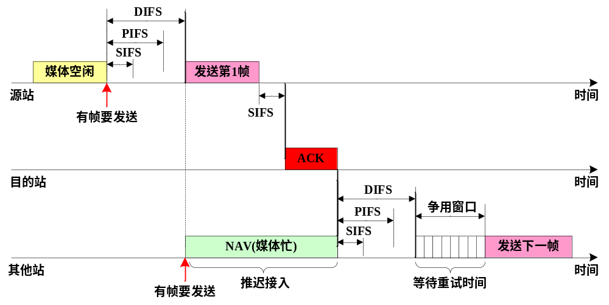
2.2 无线局域网的工作原理
载波监听多路访问/冲突避免CSMA/CA协议
CSMA/CA利用ACK信号来避免冲突的发生

Slide 26
2.2 无线局域网的工作原理
802.11协议帧间间隔-SIFS,DIFS,PIFS
  Short Interframe Space(SIFS):在802.11系列无线局域网中SIFS是固定值，SIFS是最小的帧间间隔，因此采用SIFS的节点具有访问无线链路的最高优先级。它等于节点从发送状态切换到接收状态并能正确解码所需要的时间，或者从接收状态转为发送状态所需要的时间，在SIFS过期后可能发送的数据包包括ACK、CTS帧，不同标准中规定的SIFS值不同。
Standard | SIFS(μs)
IEEE 802.11b | 10
IEEE 802.11a | 16
IEEE 802.11g | 10
Notes:
在802.11无线局域网协议中，冲突的检测存在一定的问题，这个问题称为“Near/Far”现象，这是由于要检测冲突，设备必须能够一边接受数据信号一边传送数据信号，而这在无线系统中是无法办到的。CSMA/CD在发送的过程中，可以监听信道，如果没有检测到冲突信号，则认为数据发送成功，相当于是一种基于主动检测的确认。而无线网络中的，CSMA/CA利用ACK信号来避免冲突的发生，也就是说，只有当客户端收到网络上返回的ACK信号后才确认送出的数据已经正确到达目的地址
隐藏站点：对于A站点，它不知道C的存在，也无法监听到C的信号，反过来，对于C站点，它不知道A的存在，也无法监听到A的信号，也就是说，A和C互为隐藏站点，导致它们同时向B发送数据。
暴露站点：当B向A发送数据的时候，C可以监听到，C会认为它的作用范围当前忙碌，于是，C就不敢给D发送数据，实际上，B向A发送数据并不会影响C向D发送数据，此时，对于想要发送数据给D的C站点而言，B站点为暴露站点。

Slide 27
2.2 无线局域网的工作原理
802.11协议帧间间隔-SIFS,DIFS,PIFS
Distributed Interframe Space(DIFS):在DCF协议中，节点在开始发送数据之前需要监测信道是否空闲。如果信道已经空闲，则节点仍需等待DIFS段时间才开始发送数据；而如果在DIFS时间段内任一时刻信道被监测为忙，则节点不得不推迟它的数据发送。DIFS和SIFS间的计算关系如下：
DIFS = SIFS + (2 * Slot time)
Standard | Slot Time(µs) | DIFS(µs)
IEEE 802.11b | 20 | 50
IEEE 802.11a | 9 | 34
IEEE 802.11g | 9 or 20 | 28 or 50
Notes:
在802.11无线局域网协议中，冲突的检测存在一定的问题，这个问题称为“Near/Far”现象，这是由于要检测冲突，设备必须能够一边接受数据信号一边传送数据信号，而这在无线系统中是无法办到的。CSMA/CD在发送的过程中，可以监听信道，如果没有检测到冲突信号，则认为数据发送成功，相当于是一种基于主动检测的确认。而无线网络中的，CSMA/CA利用ACK信号来避免冲突的发生，也就是说，只有当客户端收到网络上返回的ACK信号后才确认送出的数据已经正确到达目的地址
隐藏站点：对于A站点，它不知道C的存在，也无法监听到C的信号，反过来，对于C站点，它不知道A的存在，也无法监听到A的信号，也就是说，A和C互为隐藏站点，导致它们同时向B发送数据。
暴露站点：当B向A发送数据的时候，C可以监听到，C会认为它的作用范围当前忙碌，于是，C就不敢给D发送数据，实际上，B向A发送数据并不会影响C向D发送数据，此时，对于想要发送数据给D的C站点而言，B站点为暴露站点。

Slide 28
2.2 无线局域网的工作原理
802.11协议帧间间隔-SIFS,DIFS,PIFS
PCF Interframe Space(PIFS):PCF使得AP(wireless access point)等待PIFS而不是DIFS时间以访问信道，由于DIFS > PIFS > SIFS，因此AP总比普通节点具有更高的访问信道的优先级。
PIFS = SIFS + Slot time
Standard | Slot time(µs) | PIFS(µs)
IEEE 802.11b | 20 | 30
IEEE 802.11a | 9 | 25
IEEE 802.11g | 9 or 20 | 19 or 30
Notes:
在802.11无线局域网协议中，冲突的检测存在一定的问题，这个问题称为“Near/Far”现象，这是由于要检测冲突，设备必须能够一边接受数据信号一边传送数据信号，而这在无线系统中是无法办到的。CSMA/CD在发送的过程中，可以监听信道，如果没有检测到冲突信号，则认为数据发送成功，相当于是一种基于主动检测的确认。而无线网络中的，CSMA/CA利用ACK信号来避免冲突的发生，也就是说，只有当客户端收到网络上返回的ACK信号后才确认送出的数据已经正确到达目的地址
隐藏站点：对于A站点，它不知道C的存在，也无法监听到C的信号，反过来，对于C站点，它不知道A的存在，也无法监听到A的信号，也就是说，A和C互为隐藏站点，导致它们同时向B发送数据。
暴露站点：当B向A发送数据的时候，C可以监听到，C会认为它的作用范围当前忙碌，于是，C就不敢给D发送数据，实际上，B向A发送数据并不会影响C向D发送数据，此时，对于想要发送数据给D的C站点而言，B站点为暴露站点。

Slide 29
2.3 无线局域网的帧结构
802.11MAC帧结构与以太网MAC帧的区别
  802.11增加了对数据帧的确认机制，因而为每个数据帧设置相应的帧序号；
  无线终端与基础网络设施之间的数据交换都通过AP实现，而自组织网络模式中无线终端之间的数据通信往往要借助于其他无线终端的转发和传递。因此，每个802.11帧需要提供额外的MAC地址（除了源结点和目的结点）
Notes:
举例说明：楼栋间共享无线网，需要大功率AP

Slide 30
2.3 无线局域网的帧结构
802.11的MAC帧共有三种类型：控制帧、数据帧和管理帧
  控制帧：当工作站和AP之间建立连接和认证之后，控制帧为数据帧的发送提供辅助功能（请求或确认等）；
  数据帧：向目的工作站传送数据信息，转交给逻辑链路子层；
  管理帧：负责在工作站和AP之间建立初始的通信，提供连接加入和认证服务。
Notes:
控制信息帧：当工作站和AP之间建立连接和认证之后，控制信息帧为数据信息帧的发送提供辅助功能（请求或确认等）；
数据信息帧：向目的工作站传送数据信息，转交给逻辑链路子层；
管理信息帧：负责在工作站和AP之间建立初始的通信，提供连接加入和认证服务。

Slide 31
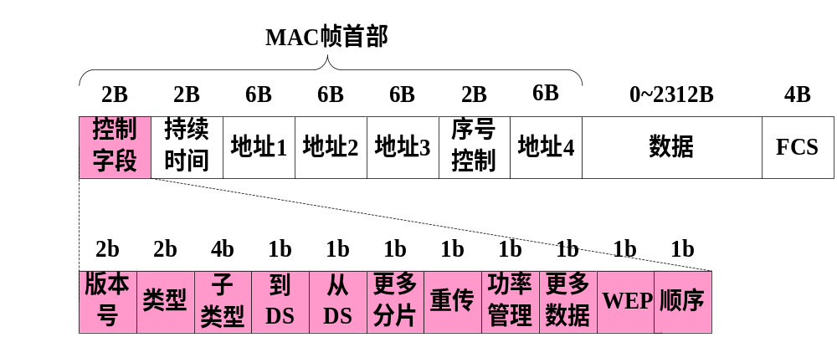
2.3 无线局域网的帧结构
802.11的MAC帧结构

Slide 32

2.3 无线局域网的帧结构
802.11的MAC帧结构
MAC帧的类型
WEP（加密）：本字段置1表示向接收工作站声明，帧体（Frame Body）已经被WEP算法加工过了（数据已经用密钥加密）；其他情况本字段置0。
From DS（来自分布式系统）：也是只有一位，发自分布式系统的帧的该字段置1，其他的帧置0。
当某帧从一个AP发送到另一个AP时，To DS和From DS字段都要置1。
More Frag（更多分段）：只有一位的字段，如果同一个MSDU还有其他分段存放在后继的帧中，该字段置1。
Retry（重发）：只有一个位。对于重发帧，该字段置1；其它帧置0。
Power Management（电源管理）：该字段指明发送工作站在完成目前的帧交换序列之后的电源管理模式。如果工作站进入睡眠模式，MAC层将该字段置1；置0则表示工作站处于激活模式。
Subtype (帧子类型)：用四比特表示帧的类型的进一步从功能上的划分。
Order（排序）：所有采用严格顺序服务级别的数据帧，该字段置1。表明这些须按顺序处理。
Protocol Version（协议版本）：用两比特表示MAC协议版本。对于当前标准，协议版本为0。因此，除非未来的新协议版本与过去的协议版本不兼容，协议版本字段将一直保持为0。
More Data（更多数据）：如果某工作站还有MSDU要发往处于节能模式的工作站，那么发送工作站将该字段置1；其他种类的发送则置0。
Type（帧类型）：用两比特表示帧的类型。这个字段表明当前的帧是管理帧、控制帧还是数据帧。表示方法如右表所示。
To DS（到分布式系统）：只有一个位，发往分布式系统的帧，该字段置1，其它的帧则置0。
例如某帧若是发往另一个AP的无线电小区里的时候， 要对该字段设置为1。
bit3，bit2
帧类型
0，0
管理帧
0，1
控制帧
1，0
数据帧
1，1
保留
Notes:
MSDU:MAC SERVICE DATA UNIT mac服务数据单元

Slide 33
2.3 无线局域网的帧结构
802.11MAC帧的地址字段使用示例
路由示例 | 到DS | 从DS | 地址1 | 地址2 | 地址3 | 地址4
A经AP1 发送数据到 R | 1 | 0 | 接收地址： AP1地址 | 源地址： A的地址 | 目的地址： R的地址 | —
R经AP1 发送数据到A | 0 | 1 | 目的地址： A的地址 | 发送地址： AP1地址 | 源地址： R的地址 | —
A经AP1、AP2 发送数据到B | 1 | 1 | 接收地址： AP2地址 | 发送地址： AP1地址 | 目的地址： B的地址 | 源地址： A的地址
自组织网络 | 0 | 0 | 目的地址 | 源地址 | 服务集标识 BSSID | —
Notes:
画图说明，路由示例。

Slide 34
小结
局域网的体系结构中，将数据链路层分为逻辑链路控制子层和介质控制访问子层。决定局域网性能的主要因素是拓扑结构、所选择的介质及介质访问控制技术。
以太网是目前局域网数量最多的一种。
虚拟局域网VLAN作为一种新的网络技术，在实际中非常有用，希望能较好地掌握。

